Slide 1
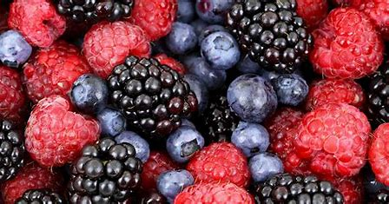
RAVITSEMUS
1/24
Maija Lyytikäinen
Ravinto olkoon lääkkeesi. -HIPPOKRATES

Slide 2
Aiheet
Energian tarve
Ateriarytmi
Erilaiset ruokavaliot
Energiaravintoaineet
Suojaravintoaineet
Nesteet
Tuoteselosteet
Prosessoidut elintarvikkeet

Slide 3
Energian tarve
Energian tarpeeseen vaikuttaa sukupuoli, ikä, lihasmassa, paino, fyysinen aktiivisuus
Mikäli paino pitkällä aikavälillä pysyy samana niin energiantarve vastaa kulutusta
Energian tarpeeseen on valmiita laskukaavoja
Onko tarpeen tietää omaa energiankulutustaan?
Ruokapäiväkirja?
www.fineli.fi

Slide 4
Ateriarytmi
Mikäli et tunnista kehosi viestejä: nälkää ja kylläisyyttä niin ateriarytmi on hyvä opetella
Säännöllinen ateriarytmi tukee päivänaikaista jaksamista, vireystilaa, hyvää unta, vähentää napostelua/herkuttelua
Itselle sopiva ateriarytmi on kaiken perusta, sen opettelemiseen kannattaa käyttää aikaa
Yöpaasto on tärkeä, kesto 10-16 tuntia
Elimistöllä paljon puhdistus- ja rakennustehtäviä unen aikana. Ruuansulatukseen ei tuolloin kannattaisi käyttää energiaa

Slide 5
Erilaiset ruokavaliot
Yksilöllisyys! Toiselle sopii toinen, toiselle toinen
Todellisuudessa ei ole kaikille sopivaa ruokavaliota, mutta on suuntaviivoja, joista voit hakea itsellesi sopivaa ravitsemusta
Vrt. esimerkiksi eskimo – afrikkalainen maratoonari
Millaisia erilaisia ruokavaliota sinä olet kokeillut? Onko niiden taustalla ollut painon pudottaminen?
Miltä sinusta tuntuu aterian jälkeen?
Miten suolistosi voi?
Sinulla on vapaus valita miten juuri sinä syöt ☺
Ruokavalio esimerkkejä:
Ravitsemussuositukset
Keto
VHH
Vegaani
Kasvisruokavaliot
Kasvipohjainen raakaruoka
Carnivore
Pätkäpaasto esim. 5:2 tai 10:12
Kultainen keskitie, 80/20 ajattelu (oma suosikkini)
Monia ruokavalioita voidaan toteuttaa terveyttä edistävästi tai sairastuttavasti

Slide 6
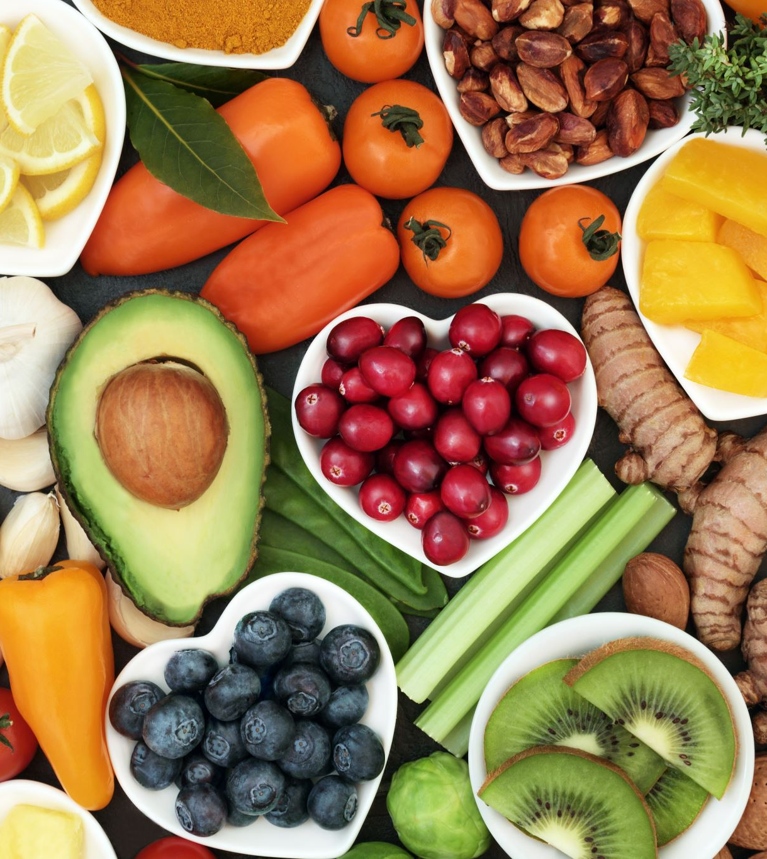
Ravitsemussuositukset
Kaikki on kuitenkin yksilöllistä!
Edelliset suomalaiset ravitsemussuositukset ovat vuodelta 2014 (syksyllä tulossa uudet)
Antavat suuntaa perusterveen kohtuullisesti liikkuvan aikuisen ravitsemukseen!
Ohjaavat joukkoruokailuja esim. sairaalat
Sovellettuna sopii muille
Pohjoismaiset ravitsemussuositukset julkaistu vuonna 2023
Kasviksia, marjoja, vihanneksia, hedelmiä 500-800 g/pvä
Kalaa 350-400 g/vko
Punaista lihaa max. 350 g/vko. Vältä prosessoituja lihatuotteita.
Notes:
Keskustelua suosituksista

Slide 7
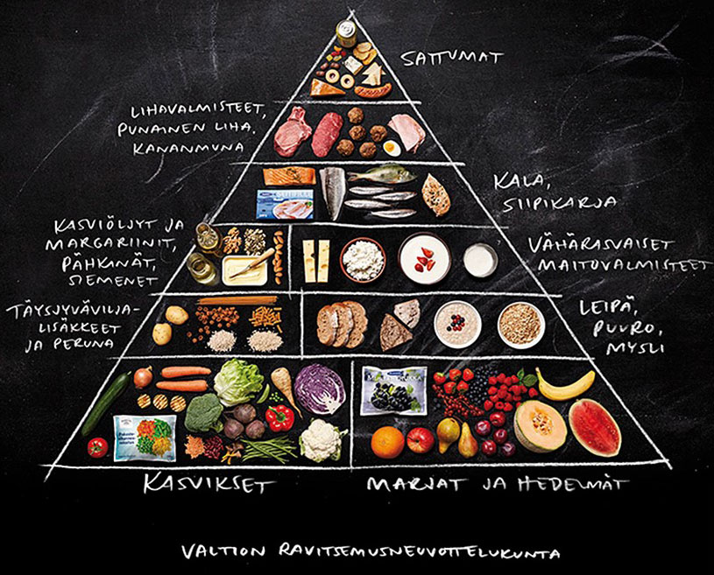
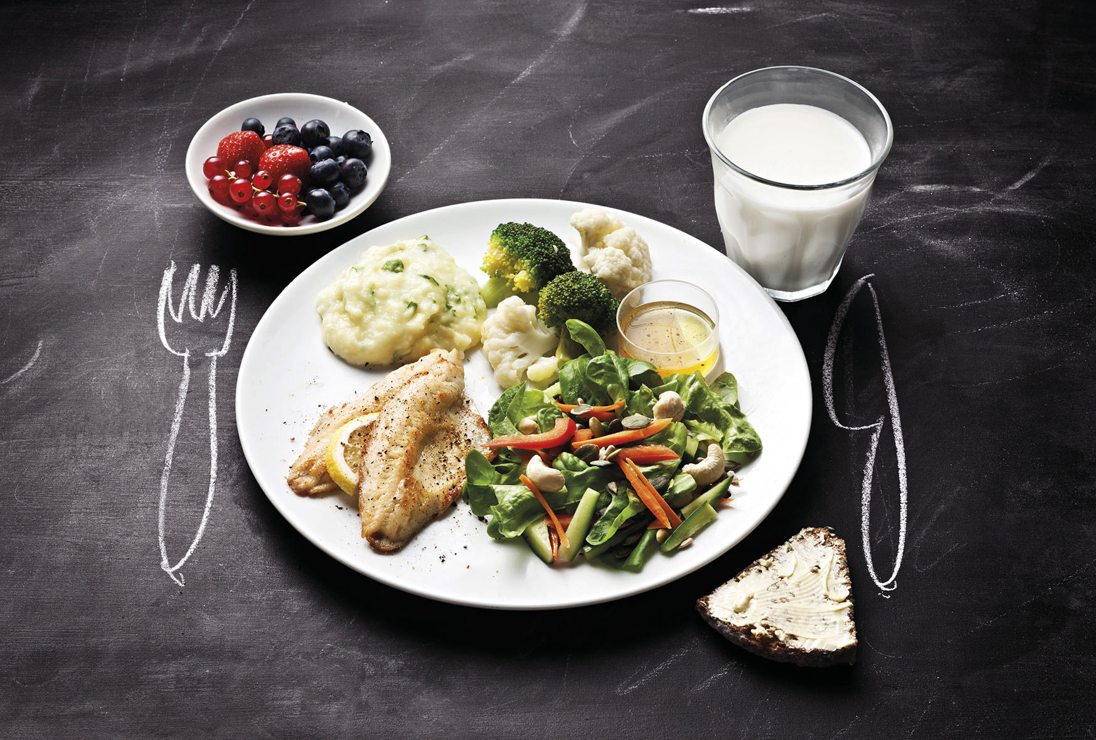
Ruokapyramidi ja lautasmalli

Slide 8
”Neuvoja”
Kuuntelet ja tarkastelet kehosi viestejä, kunnioitat kehoasi, teet sinun kehollesi sopia ratkaisuja (helpommin sanottu kuin tehty?) ja syöt nautinnolla ja rauhassa
Syöt riittävästi ja sinulle sopivan määrän hyviä rasvoja, proteiinia ja hiilihydraatteja
Syöt vähintään 500 g kasviksia, marjoja, hedelmiä päivässä
Sinulle sopiva ateriarytmi ja annoskoko
Suosit oikeita raaka-aineita ja tiedät mitä syöt
Vältät prosessoituja elintarvikkeita
Käytät harvoin/vähäisesti sokeria, valkojauhotuotteita

Slide 9
Energiaravintoaineet
Rasvat
Proteiinit
Hiilihydraatit

Slide 10
Rasvat
TÄRKEITÄ!
Hormonitoiminta
Hermosto, aivot, kaikki solut
Rasvaton ruokavalio ei ole terveyttä edistävä
Rasvakammo?
Hyvä, paha rasva?
Sekä että
Monella on puutetta välttämättömistä rasvahapoista
Monityydyttymättömien rasvojen lisäämisellä on voitu pienentää riskiä, dementiaan, masennukseen, keskittymishäiriöihin
Prosessoidulla, kovilla rasvoilla yhteys hiljaiseen tulehdukseen

Slide 11
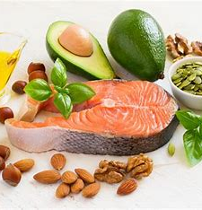
Rasvat
Monet suomalaiset saavat rasvaa riittävästi ja liikaakin, mutta laatu ja rasvahappojen suhde on pielessä
Rasvahapot karkeasti: tyydyttyneet ja tyydyttymättömät
Tyydyttymättömien rasvahappojen ”perhe”
Omega 3 (välttämätön)
Omega 6 (välttämätön)
Omega 7
Omega 9
Omega 3 ja 6 välinen suhde usein pielessä niin, että omega 6 saadaan monikertaisesti
Rasvoissa on samaan aikaan eri rasvahappoja
Rasvojen kuumentaminen
Rasvojen monipuolinen käyttö tärkeää esim. pelkän margariinin, oliiviöljyn ja rypsiöljyn käyttäminen ei riitä
Kasvirasva, kovetettu kasvirasva, transrasva
Eläinrasva, automaattisesti huono?
Kolesteroli

Slide 12
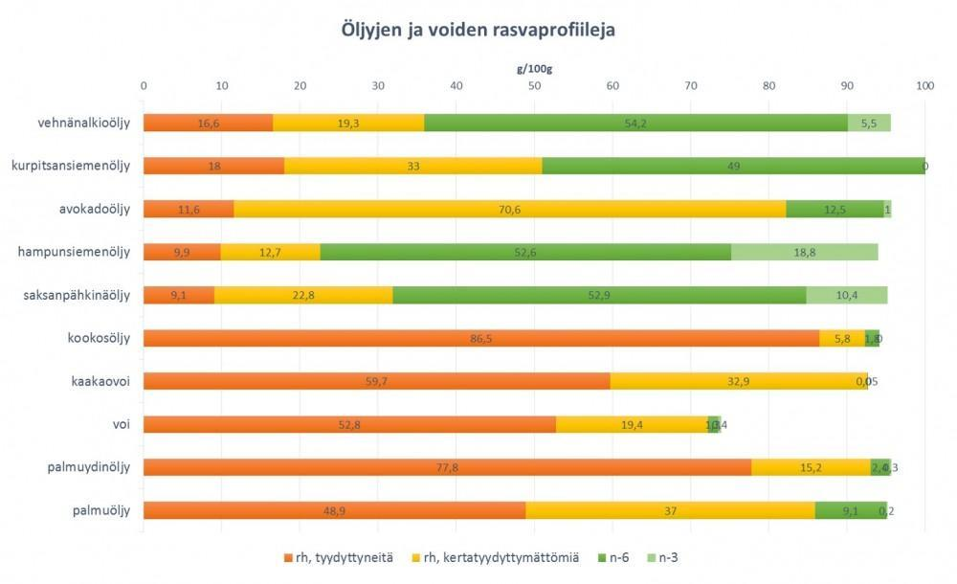

Slide 13
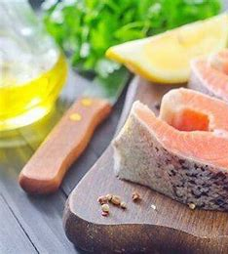
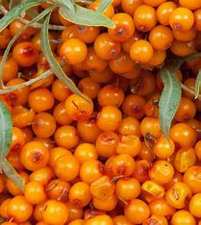
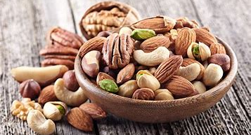
Mistä lisää ”hyviä” rasvoja
Rasvainen kala (ankerias, sardiini, makrilli, lohi, silakka, muikku, anjovis) tai lisäravinteena, jos ei ole esteitä
Camelinaöljy
Pellavansiemen rouhe tai öljy (ei raskaana oleville ja alle 1 v.)
Max. 1-3 tl/vrk, sisältää kadmiumia ja syaanivety
Pähkinät ja siemenet ja mantelit, etenkin saksanpähkinä
Tyrniöljy
Kaakao, tummasuklaa (oikeasti tumma yli 70% ja miel. yli)

Slide 14
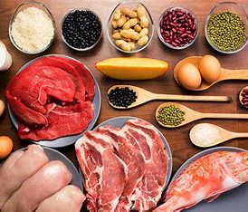
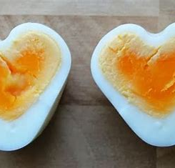
Proteiinit
Kudosten rakennusaine
Immuunipuolustus
Kuljettavat ravintoaineita ja kaasuja
Hormonien ja entsyymeiden rakennusaine
Ei varastoidu elimistöön, pitäisi saada jokaiselta aterialta
Oma nyrkki on hyvä annoskoko
Ei tarvitse kuitenkaan tankata. Suositus n. 1-1,5 g/painokilo
Liha, kala, broileri, kalkkuna, kananmuna, maitotaloustuotteet, pähkinät, siemenet, palkokasvit
Monipuolisuus!

Slide 15
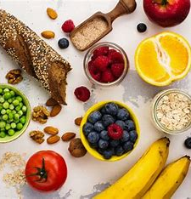
Hiilihydraatit ja kuidut
Energianlähde
Määrä yksilöllistä mm. sukupuoli, ikä, paino, geenit, fyysinen aktiivisuus vaikuttavat paljon
Elimistö varastoi sokereita lihaksiin ja maksaan, muu ylimääräinen muuttuu rasvoiksi (kuten muutkin ravintoaineet, jos niitä syödään tarpeeseen nähden liikaa)
Pyri valitsemaan kuitupitoisia hiilihydraatin lähteitä
Lisätyn sokerin määrä max. 10 % kokonaisenergian saannista
Kuidun terveyshyödyt!
Suolisto
Verensokeritasapaino
Rasva-aineenvaihdunta
Nälän säätely

Slide 16
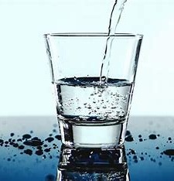
Nestetasapaino
Kehon painosta suuri osa on nestettä
Nestettä menetetään koko ajan esim. hengityksen mukana, hikoilu, virtsa
Elimistön toiminnoille on tärkeää, että menetetty neste saadaan takaisin (jo ennen janoa)
1-1,5 l/vrk juomana
Vesi paras nesteyttäjä
Runsaan nesteiden menetyksen yhteydessä, voi olla hyvä laittaa veteen suolaa tai elektrolyyttijauhetta
Alkoholi

Slide 17
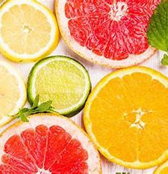
Vitamiinit ja kivennäisaineet
Monipuolinen, värikäs ruokavalio on perusta
Maaperä on köyhtynyt, ruoka sisältää nykyään vähemmän suojaravintoaineita
Tarvitaan esim. aineenvaihdunnan reaktioihin
Keho hyödyntää aineet parhaiten luonnollisessa muodossa, mutta synteettisillekin valmisteille on paikkansa
Lisistä saattaa olla hyötyä, jos on stressiä, sairauksia, toipuessa tapaturmasta ym. elimistö tarvitsee enemmän rakennusaineita ja ravinto ei ole riittävä lähde.
Suomalaisilla puutetta etenkin
D-vitamiini
Rauta
Folaatti

Slide 18
Luetko tuotteiden ainesosaluetteloita ja ravintoainesisältöjä?
Ole kriittinen pakettien lupauksille
Sydänmerkki ohjaa tuoteryhmässään hieman paremman tuotteen äärelle, mutta ei tarkoita automaattisesti terveellistä valintaa
Ymmärrätkö ainesosaluettelon sanat?
Lisä- ja väriaineet
Tarkastele kaupan valikoimaa

Slide 19
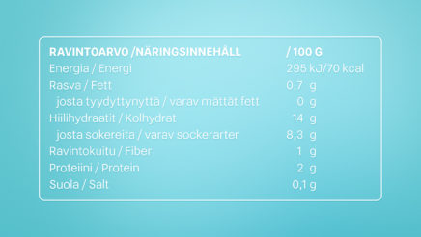

Slide 20
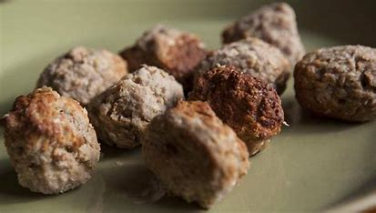
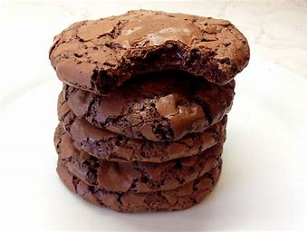

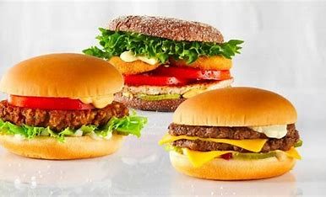
Prosessoidut elintarvikkeet
Kaupoissa on paljon tuotteita, joita emme tarvitse ja jotka eivät edistä terveyttä ja hyvinvointia
Millaisia tuotteita ostoskärrystäsi löytyy?
Haittavaikutukset: suolisto, kovetettu kasvirasva, sokeri, kuiduttomuus, suola, prosessointi on poistanut vitamiinit, kuidut, kivennäisaineet, lisä- ja väriaineet
Hyöty: ?

Slide 21
Lisä- ja makeutusaineet
Ristiriitaisia tutkimustuloksia
Annettu maksimisaantisuositusmääriä
Jotkin lisäaineet ovat olleet aluksi kiellettyjä ja sitten sallittuja ja myös toisin päin
Miten kehomme reagoi lisä- ja makeutusaineisiin?
Näyttävät pitävän yllä makeanhimoa
Vaikutukset suolistoon, maksaan epäedullisia

